Slide 2
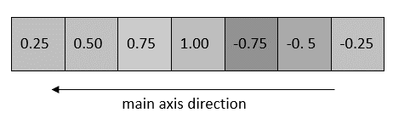
0.25
0.50
0.75
1.00
-0.75
-0. 5
-0.25
main axis direction

Slide 3
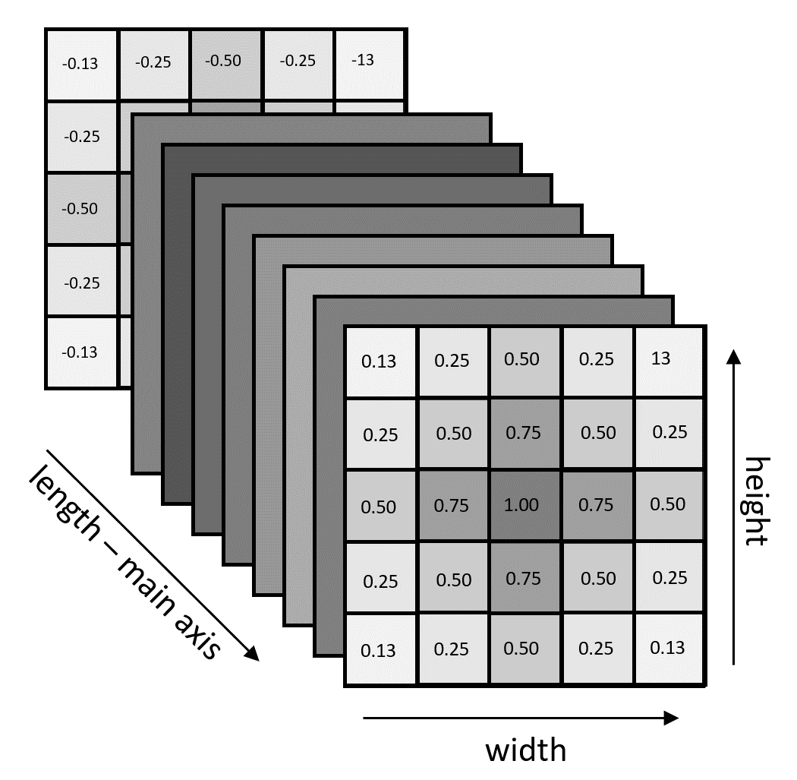
-0.13
-0.25
-0.50
-0.25
-13
-0.25
0.50
0.75
0.50
0.25
-0.50
0.75
1.00
0.75
0.50
-0.25
0.50
0.75
0.50
0.25
-0.13
0.25
0.50
0.25
0.13
0.25
0.50
0.25
13
0.13
0.25
0.50
0.75
0.50
0.25
0.50
0.75
1.00
0.75
0.50
length – main axis
0.75
0.50
0.25
0.25
0.50
height
0.13
0.25
0.50
0.25
0.13
width

